Slide 2
전반적인 수정사항
홈페이지 내용은 전부 영어로 통일 부탁드립니다.
그리고 사진 요구하시는 조건들 보니까 픽셀값에 맞춘 사진을 요구하시던데 그럼 이미지를 픽셀값 넣어서 하드코딩으로 넣으시는 것 맞습니까? 그럼 프레임 같은 부분도 화면 비율의 퍼센테이지가 아닌 픽셀사이즈로 하드코딩되어 있습니까?

Slide 3
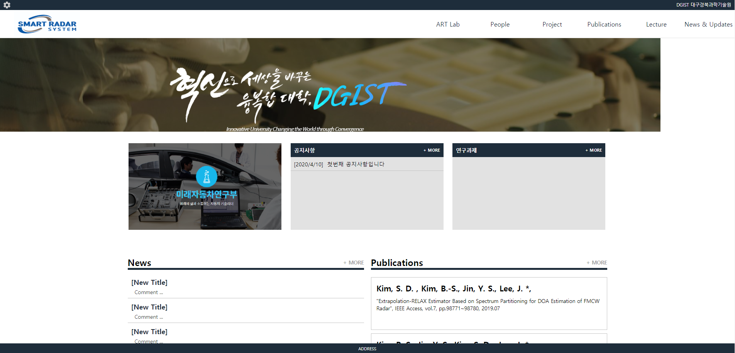
홈 : 프레임이 5개로 너무 많습니다->2프레임 정도로 줄이고 프레임 하나에 플래시로(https://nc.dgist.ac.kr/ 참조). 사진들은 일정시간마다 자동으로 서로 전환되어 넘어가고
마우스로 특정 부분 조작에 의해서(아래그림에선 원) 이동 가능하게 해주세요
원 부분은 디자인적으로 알맞다고 생각되는 색깔, 크기, 위치로 해주세요
ART LAB LOGO
연구내용 관련 그림1

Slide 4


홈 : 탭 텍스트의 가독성이 떨어집니다 ->폰트 사이즈 up / 가독성 좋은 폰트 사용
로고 : 들어가야 할 글자 : ART LAB+ 들어가야할 그림 : 레이더 아이콘 을 조합해서 로고를 했으면 합니다
ART Lab Research News People Lecture Contact us
탭이 있는 프레임 부분 높이를 조금 줄여주세요
Project, publication->research 항목으로 포함(뒷부분에서 후술)
News & update-> News로 수정
항목 순서 중요합니다
탭 항목 맨 뒤에 서치버튼이 있어서 누르면 서치가 가능하도록 하면 좋을것 같습니다
유지보수용 관리자 로그인 마크(와 링크)도 그 뒤에 있는게 더 깔끔할 것 같습니다
탭 항목에 마우스 올리면 색깔 진하게 or 다른색으로 바뀌고 때면 원래대로 되돌아오게 해주세요
탭 항목에 마우스 올리면 나오는 하위탭에서 회색 배경에 검은 글자라 가독성이 매우 떨어집니다
하단에 디지스트 홈페이지, 디지스트 융합학과 홈페이지, 디지스트 대학원 입학홈페이지, 미래자동차연구부홈페이지로 갈 수 있는 링크가 들어갈 수 있게 해주세요

Slide 5
People 탭 :
Professor, Researcher, Student, Alumni의 4항목으로 구성
People탭/Professor 들어가면 다른 하위탭(research, student)로 갈 수 있는 탭이 안보이는데(다른 하위탭도 마찬가지) 이를 어딘가에 구현할 필요가 있지 않을까요? 상단에 다른 하위탭으로 갈 수 있는 탭이 있었으면 합니다
들어가야할 자세한 항목들은 메일로 이력서와 사진을 송부예정입니다
Professor과 Researcher탭에 있는 박사 학위 있으신 분들 이름 뒤엔 Ph. D. 붙여주세요(점 개수 주의) 박사 학위가 없고 석사졸업하신 연구원분은 M.S.(점 개수 주의)라 하시면 됩니다 Student는 박사는 Ph.D석사는(M.S)로 표기해주시면 됩니다

Slide 6
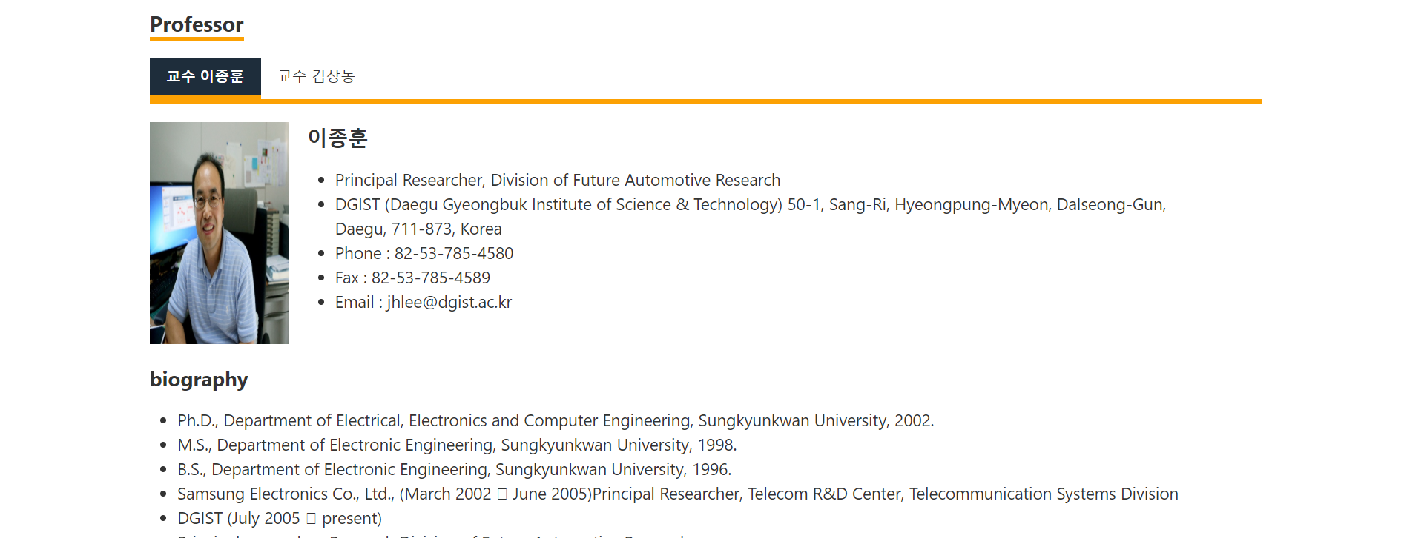
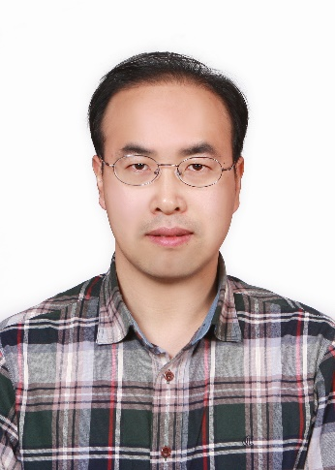
People 탭/Professor : 이메일에 하이퍼링크 부탁드리겠습니다
아니면 메일 주소 클릭 시 자동으로 클립보드에 복사되는 형식으로 해주시면 더 좋습니다.
사진, 삽입할 이력서 내용은 따로 첨부파일로 송부 드리겠습니다.
탭의 항목 란의 이름도 전부 영어로 부탁드립니다
깨지는 글자가 보이는데 수정 부탁 드리겠습니다(인코딩 UTF8-KR 아닌가요?)
Jonghun Lee, Ph. D.
Advisory Professor, Department of Interdisciplinary Engineering

Slide 7
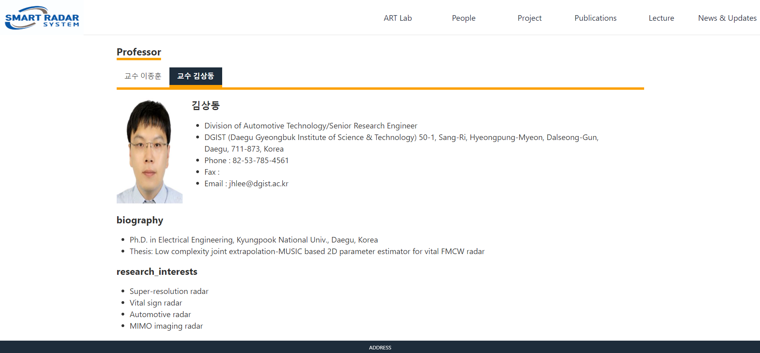
People 탭/Professor : 김상동 교수님의 경우 Professor가 아니라 co-advisory professor로 수정해 주시기 바랍니다.
여기도 탭 이름과, 이름 전부 영어로 수정 요합니다 뒤에 Ph.D. 붙여 주시기 바랍니다
또한 biograph나 research_interests 같은 소제목에서 첫글자는 대문자로 해주시고 _대신 띄어쓰기로 부탁드립니다
Ex) research_interests->research interest

Slide 8
people 탭/researcher, people 탭/student
연구원 분들에게 이력서와 사진 받는 대로 자료 송부해드리겠습니다

Slide 9
Research 탭
탭 항목은 이와 같이 구성해주세요
Paper
Patent
Technology Transfer
Project
Interest

Slide 10
Research 탭/Project
각 하위 항목 이름 수정 바랍니다
차량용레이더->Autonomous radar
생체레이더->Vital radar
FoD->ATC (Air Traffic Control) radar
스포츠레이더->Sports radar
국방무인이동체->Military radar

Slide 11
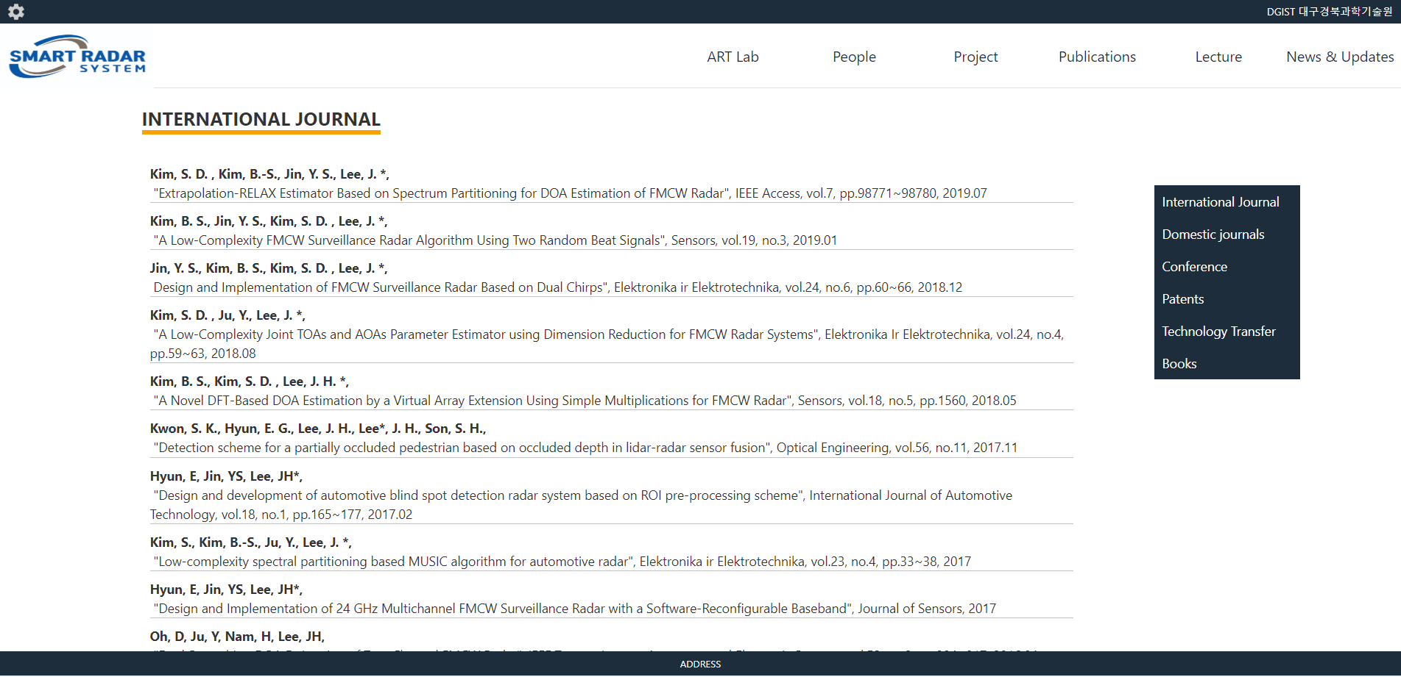
Research 탭/Paper : 우측에 있는 검은 하위항목 패널을 빼고 상단에 탭으로 빼 주시기 바랍니다
줄이 너무 많습니다 다 없애 주시고 International Journal->줄->저널리스트->공백->domestic journals->줄->저널리스트->공백->… 이런 식으로 해주시기 바랍니다

Slide 12
이름하고 제목하고 분리하지 말아 주시고 또 이름마다 볼드처리가 되어있는데 볼드 처리는 빼 주시기 바랍니다 https://nc.dgist.ac.kr/index.php?mid=page_uLFe18 참조 부탁드립니다

Slide 13
Interest
Machine learning & Deep learning for Radar
관련 내용은 추후 이종훈교수님께서 작성해주실겁니다.

Slide 14
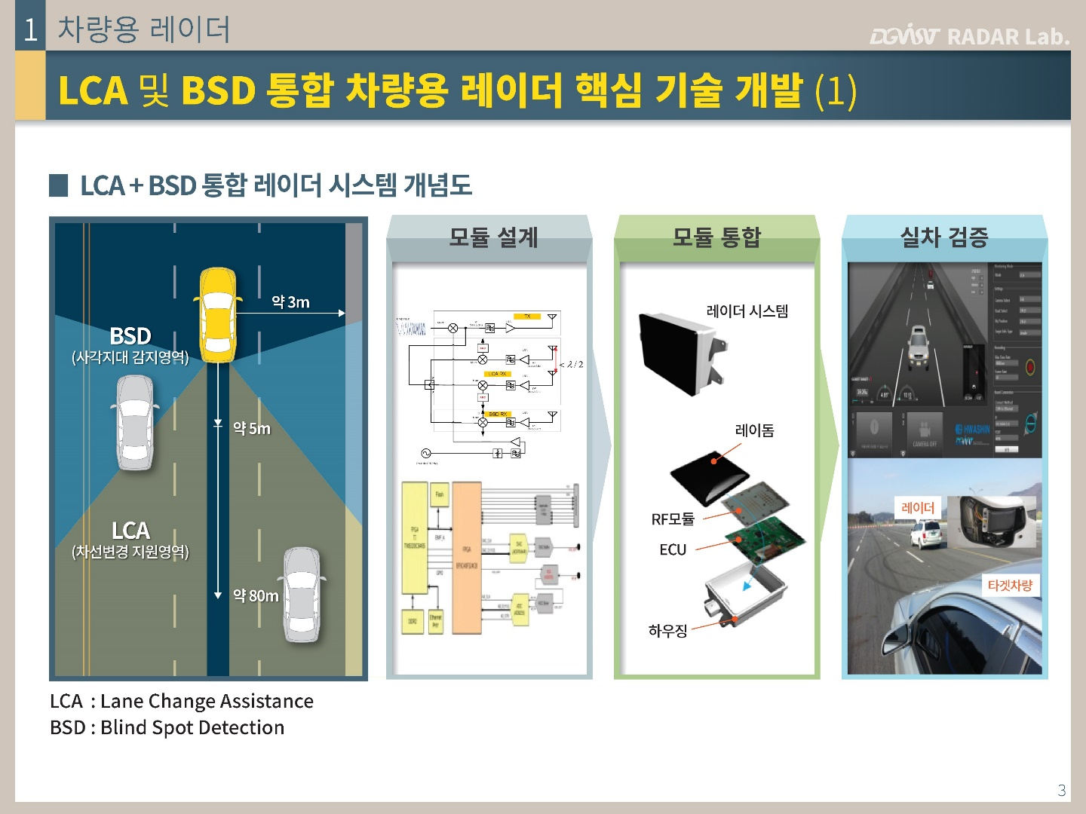
Project
Autonomous radar

Slide 15
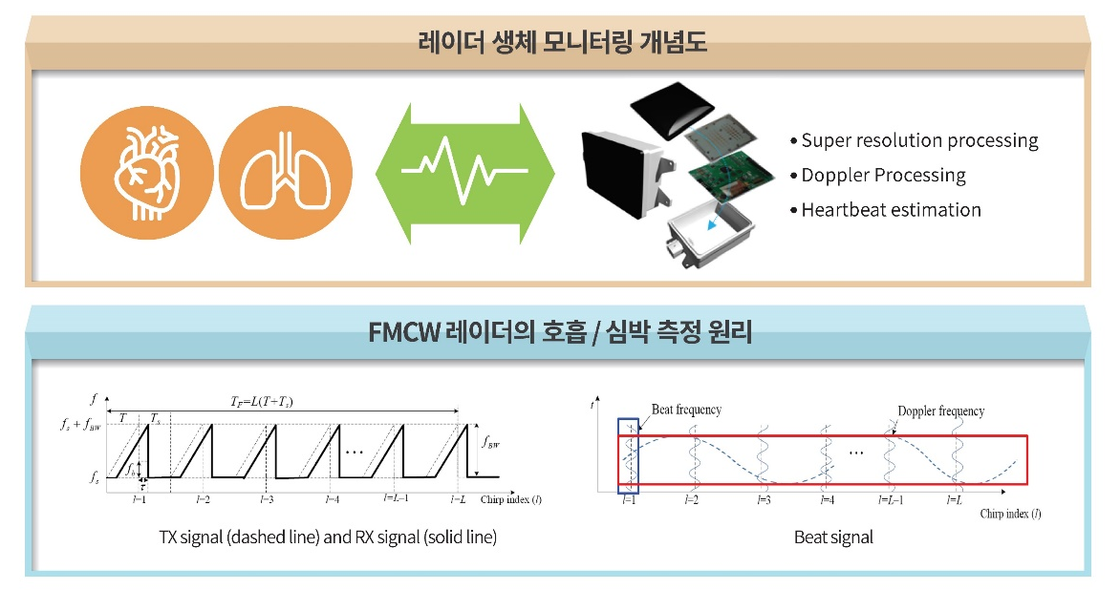
Project
Vital radar

Slide 16
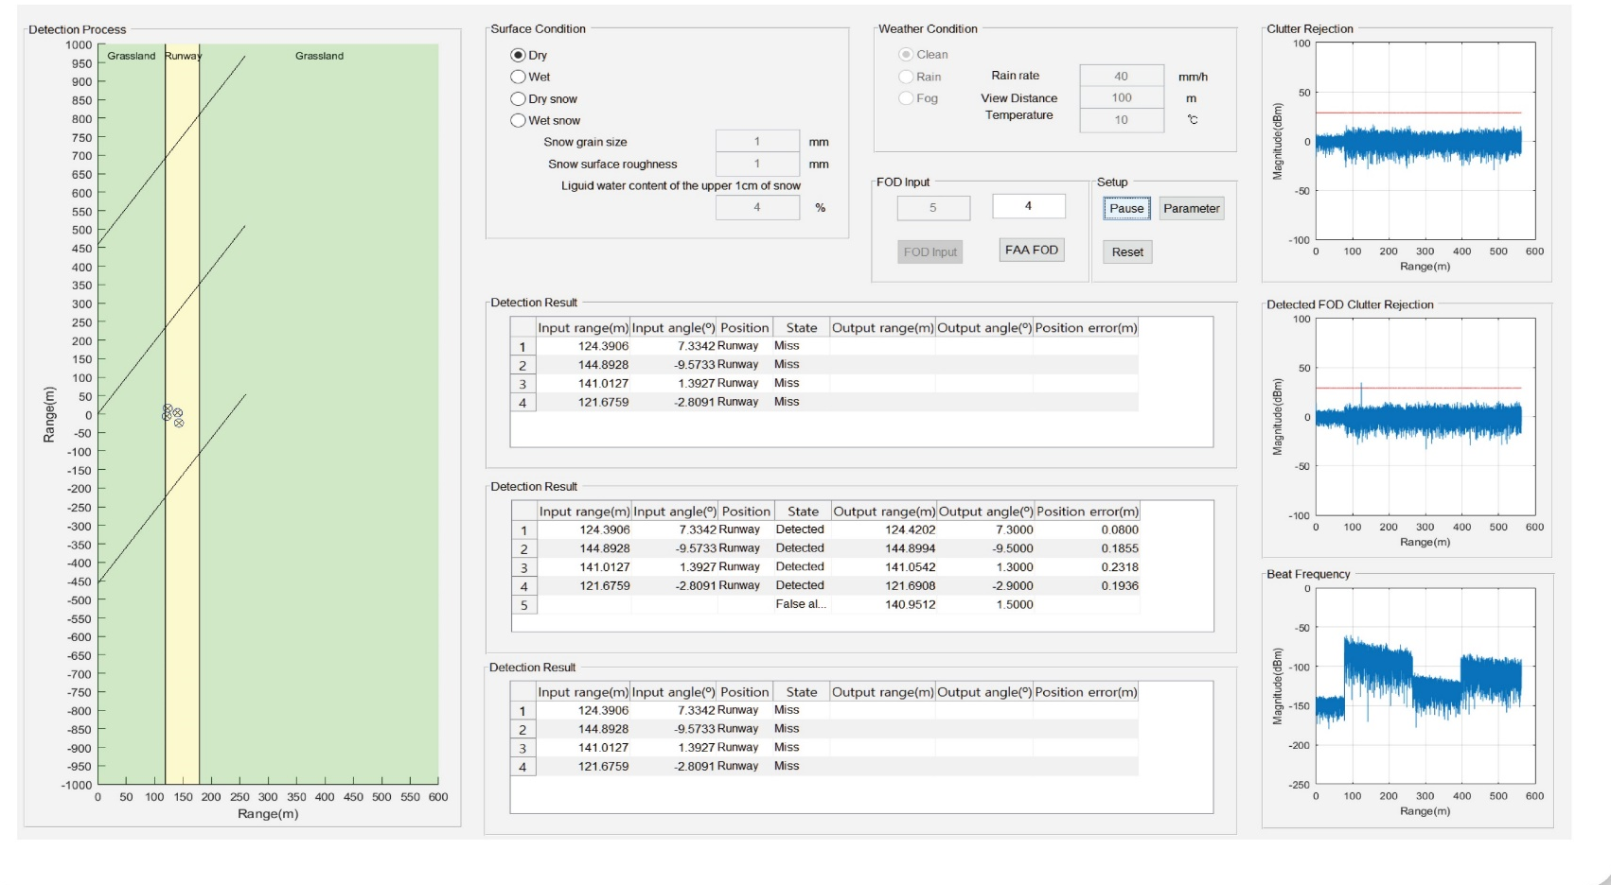
Project
ATC radar

Slide 17
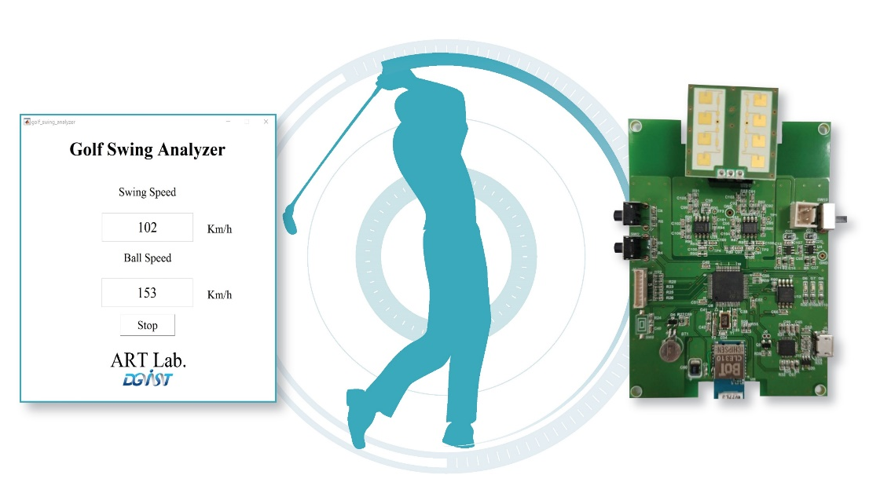
Project
Sports radar

Slide 18
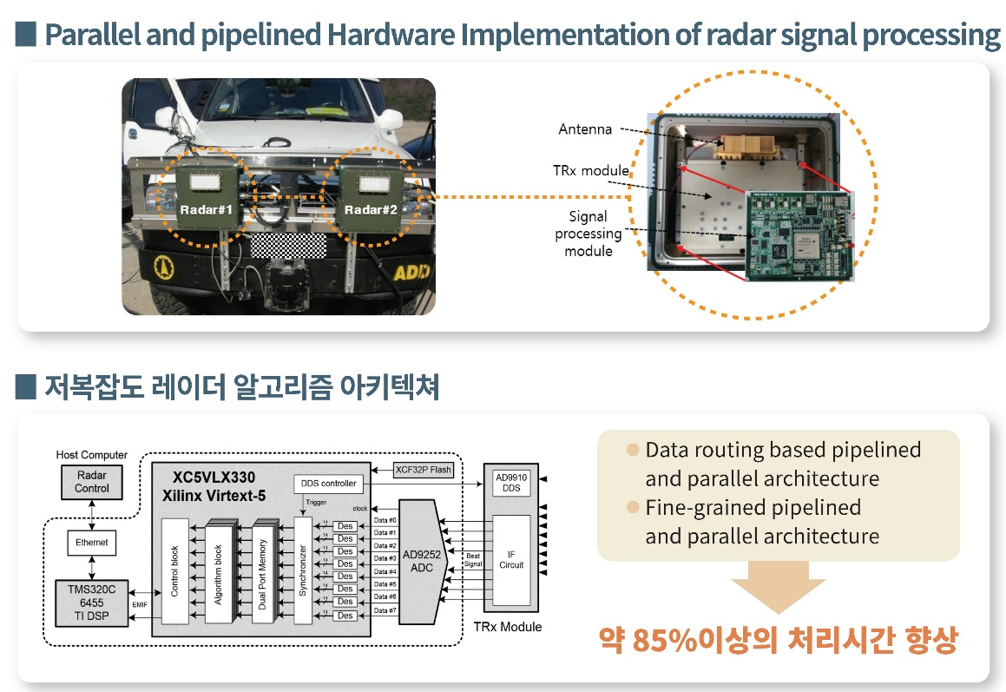
Project
Military radar

Slide 19
요구사항
※ 다음은 앞으로 진행될 개발에 의견이 필요한 내용들입니다.
1. 홈페이지 로고 컨셉 (현재 보여진 로고는 임시용입니다.) ( size 상관없음)
2. 메인화면에 보여지는 <인트로 화면 슬라이드> 에 들어갈 사진 (size : 1000* 270px)
3. 메인화면에 보여지는 <임시용 이미지> 에 들어갈 사진 및 문구 (size : 440 * 250px)
4. 상단메뉴 > ART Lab 에 들어갈 <이미지> (size : 1000 * 400px)
5. 상단메뉴 > People 에 들어갈 프로필사진 () (size : 150 * 240px)
-> 교수님 사진은 파워포인트로 주신 이미지를 잘라서 써도 된다면 researcher / student 이미지만 필요합니다.
​
홈페이지에 들어갈 이미지 제작은 저희가 도와드릴수 있으나,
디자이너가 방향이나 컨셉을 정확하게 이해하려면, 아이디어나 참고가 될 만한 그림자료가 필요합니다.
그런 그림 자료들을 찾아 메일로 함께 전송해주시면 감사하겠습니다.
​

Slide 20
1. 홈페이지 로고 컨셉
이전 회의시, ART LAB의 글씨로 디자인 요청드렸습니다.
ART LAB

Slide 21
2. 메인화면에 보여지는 <인트로 화면 슬라이드> 에 들어갈 사진

Slide 22
3. 메인 화면에 보여지는 <임시용 이미지> 에 들어갈 사진 및 문구
메인 화면에는 슬라이드만 들어갈 예정이지만 랩 비전 연구주제를 설명 할 수 있는 이미지가 필요하니(Research/Interest) 쪽 부탁드리겠습니다. AI와 레이더의 융합을 표현할 수 있는 이미지가 좋을 것 같습니다.
아이디어 있으시면 그렇게 해주시면 감사하겠습니다

Slide 23
4. 상단메뉴 > ART Lab 에 들어갈 <이미지>
상단 바의 로고 말씀하시는 거라면 ART LAB이라는 글자를 이용하여 디자인해주시면 될 것 같습니다. 이런 느낌으로
ART LAB

Slide 24
5. 상단메뉴 > People 에 들어갈 프로필사진 ()
연구원분들께 자료 받는 대로 송부 드리겠습니다.

